Slide 1
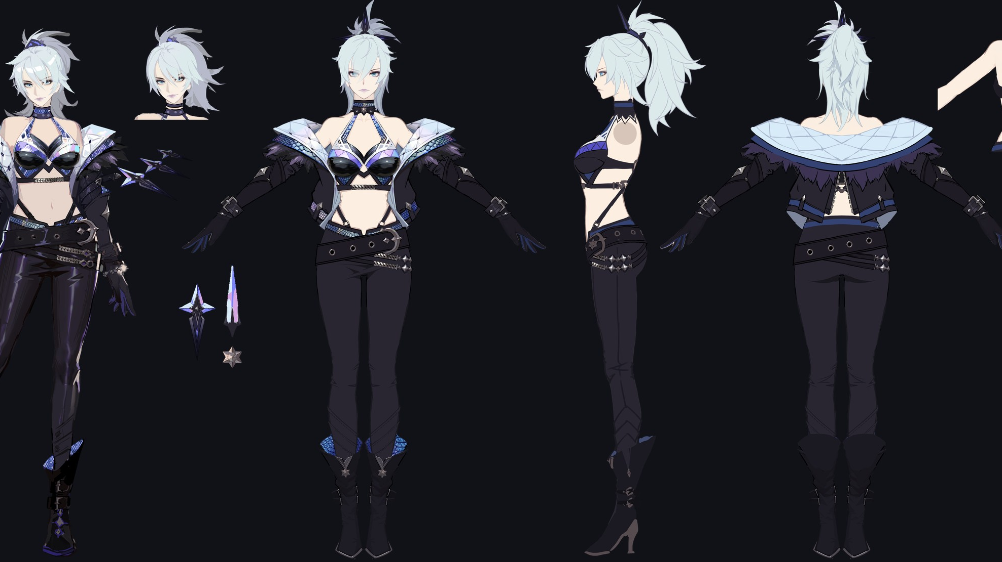
GAME ART DIRECTOR · PORTFOLIO
张斌
游戏美术总监 · 15 年角色美术与管理经验
深圳 ｜ 18600805208 ｜ 860404@qq.com
角色原画 / 美术管理 / 产品落地
Notes:
素材来源：
- 作品集/冰川/悠星大陆/女刺客.png

Slide 2
PROFILE
从资深原画到美术总监，让美术为产品服务
15 年以上角色设计与团队管理经验，经历覆盖 MMO、大世界、RPG等多类型产品，擅长卡通风格化设计；多款 0-1 项目从风格孵化到上线落地的完整开发过程。
熟悉 PBR、卡通渲染、3渲2 与 3D 制作流程，能在设计品质、生产效率与产品目标之间取得平衡。
15+
7
年行业经验
段职业经历
10+
多款
参与项目
0-1 完整开发
美术总监 ｜ 主美 ｜ 角色主管 ｜ 资深角色原画 ｜ 产品意识 ｜ 品质一致性 ｜ AIGC
张斌 · 游戏美术总监
02
Notes:
素材来源：
- 无外部素材

Slide 3
CORE STRENGTHS
三项核心能力：管理、产品与设计
美术管理
产品意识
设计能力
从标准到落地
为结果设计
从概念到成品
◆
SOP 与生产流程制定
◆
0-1 全流程参与
◆
美术风格孵化
◆
角色管线与规范建设
◆
快速迭代与品质标杆
◆
角色原画 / 立绘 / KV
◆
团队组织与晋升体系
◆
发行与市场认知
◆
从设计制作全方位指导
◆
最终美术品质审核
◆
多品类美术适配
◆
3D 与渲染基础
张斌 · 游戏美术总监
03
Notes:
素材来源：
- 无外部素材

Slide 4
CAREER PATH
2008 至今：从 3D 模型师到美术总监
2008-2014
沈阳瀚唐 · 3D 模型师 → T4game · 原画设计/组长 → 深圳墨麟 · 角色主管
基础期
完成模型到原画的转型，建立角色设计基本功，从T4game参与的第二款项目至今都做为核心骨干参与各个项目开发。
2014-2020
网易签约画师/个人工作室（10+ 项目）→ 深圳淘乐 · 主美（国风 Q 回合制）
主设与主美
以签约画师覆盖多项目，随后完整主导美术团队。
2020-今
深圳冰川 · 角色接口人/资深原画（大世界开放世界）→ 深圳奕兆 · 美术总监
管理与总监
从角色主管到美术总监，负责 SOP、管线与品质终审。
张斌 · 游戏美术总监
04
Notes:
素材来源：
- 无外部素材

Slide 5
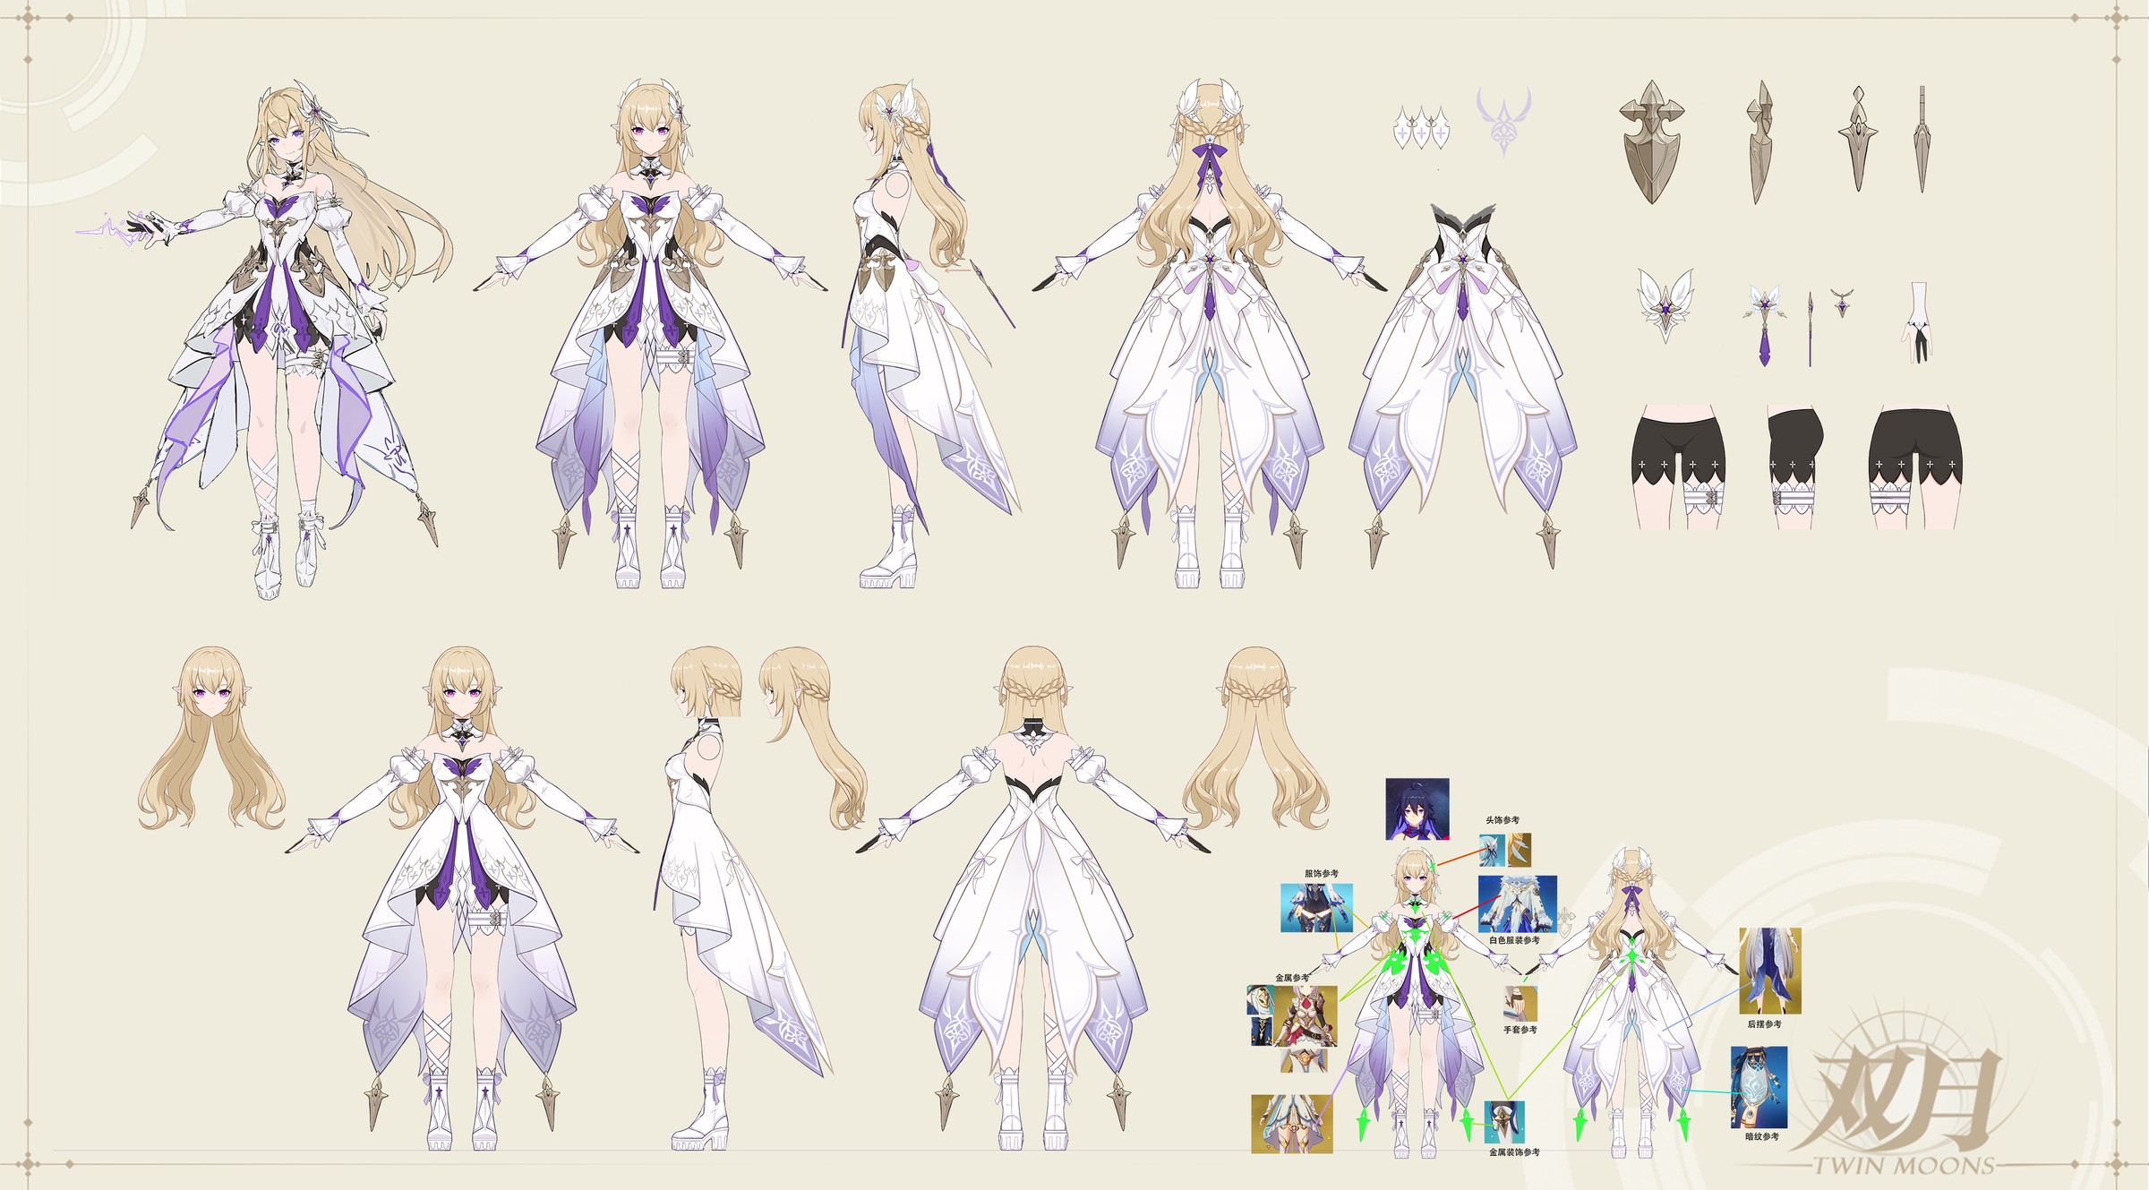
01
项目成果
奕兆 · 冰川 · 淘乐 · 网易：管理成果与项目落地
张斌 · 游戏美术总监
05

Slide 6
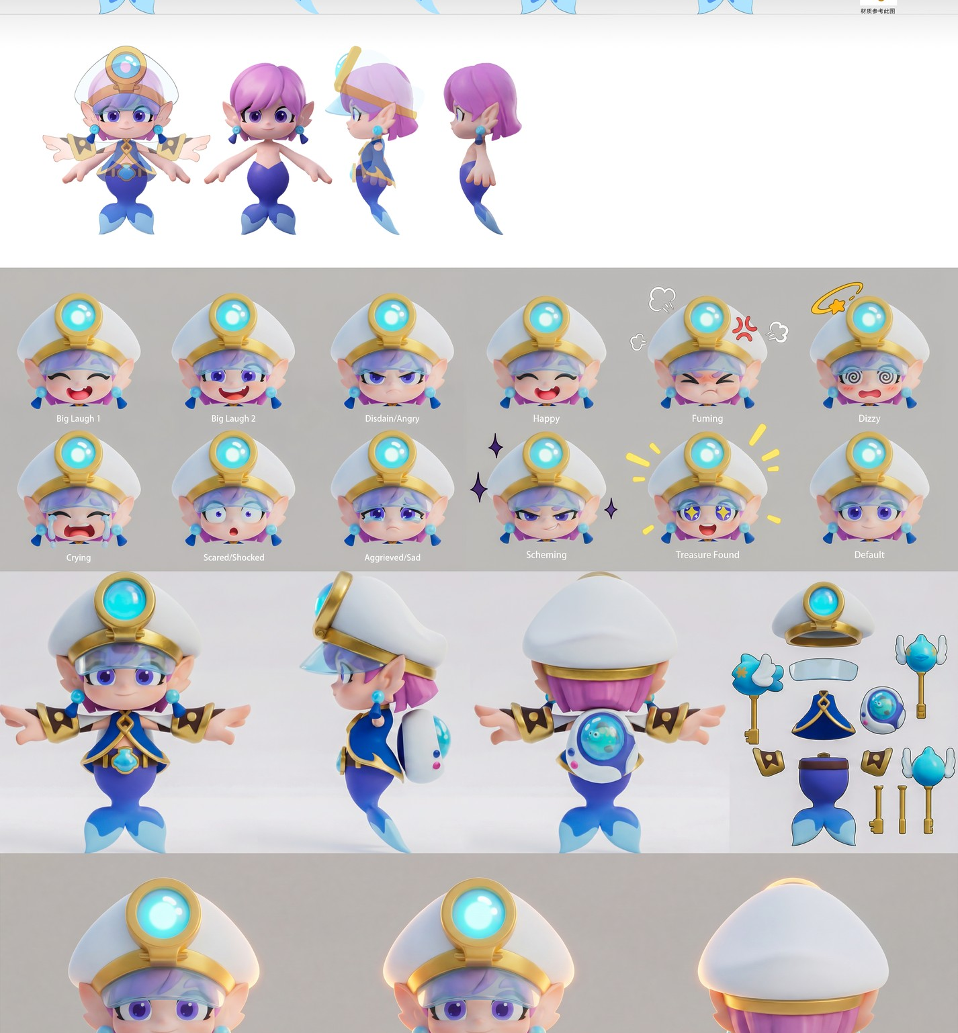
01 / 奕兆科技
Zodiac Heroes · 欧美卡通三消的 0-1 美术体系
2025.02 - 今 ｜ 美术总监 ｜ 部门重建&AI赋能
◆
制定 SOP，统一生产流程与交付标准
◆
重构美术组织结构，提升协作与效能
◆
最终品质审核，保证风格与品质一致
◆
产品次留、转化数据提升7倍，超竞品平均值
从流程、组织到终审，建立可复制的美术生产与品质闭环。
01 项目成果
06
Notes:
素材来源：
- 作品集/奕兆/消消奇兵传/角色/泡泡公主设计优化（三视图+表情设计+材质渲染参考）0113.png

Slide 7
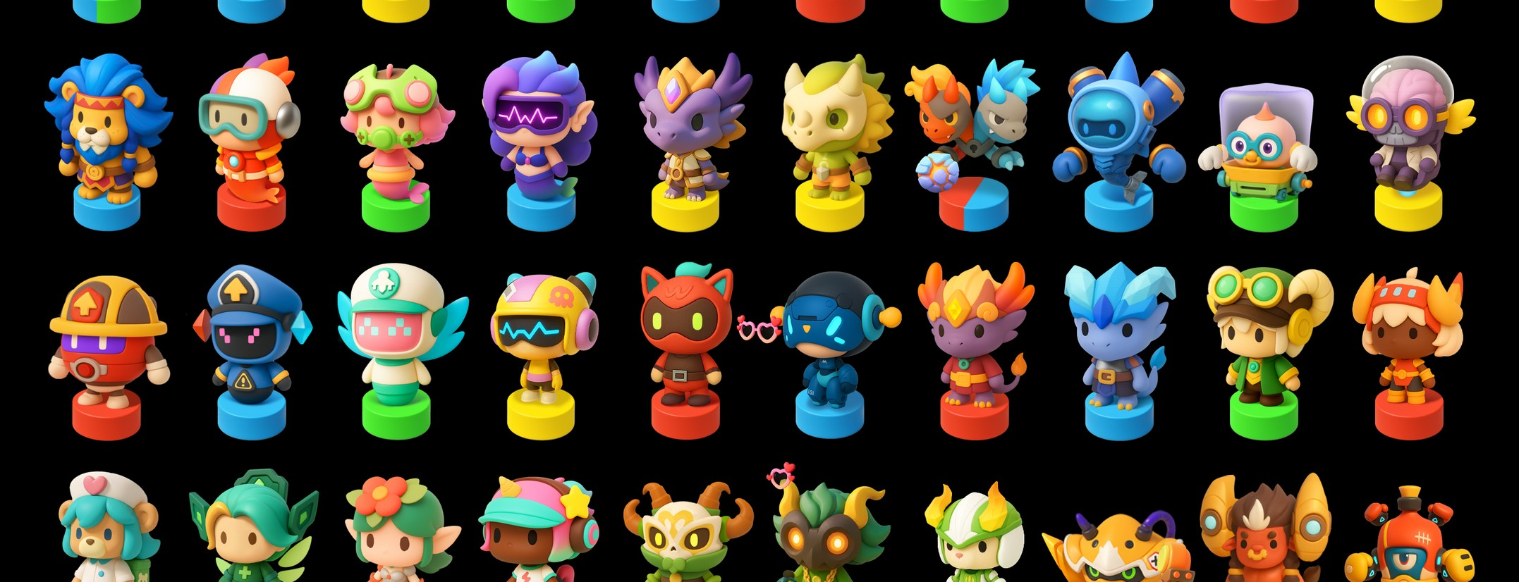
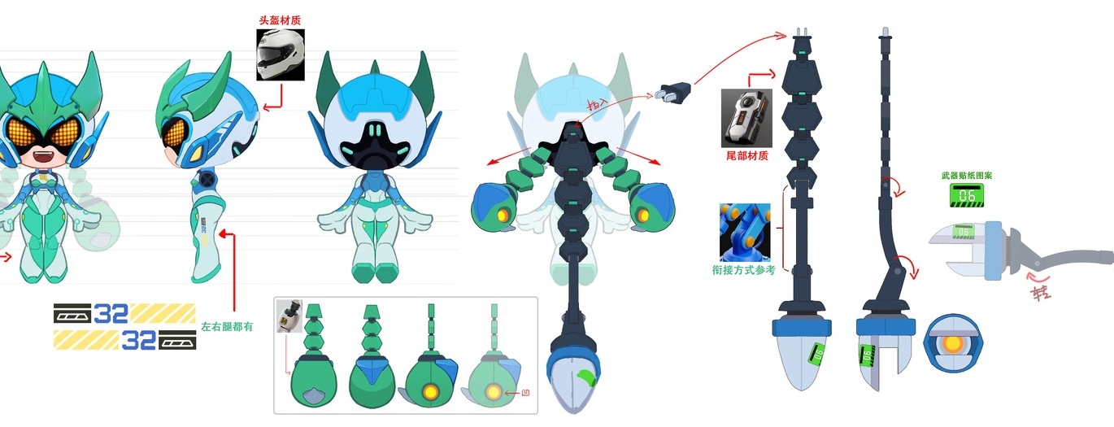
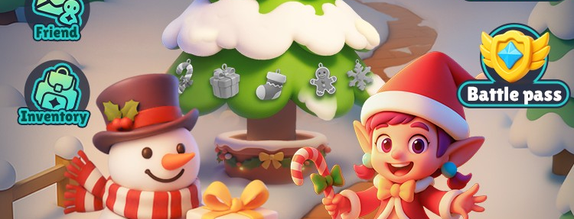
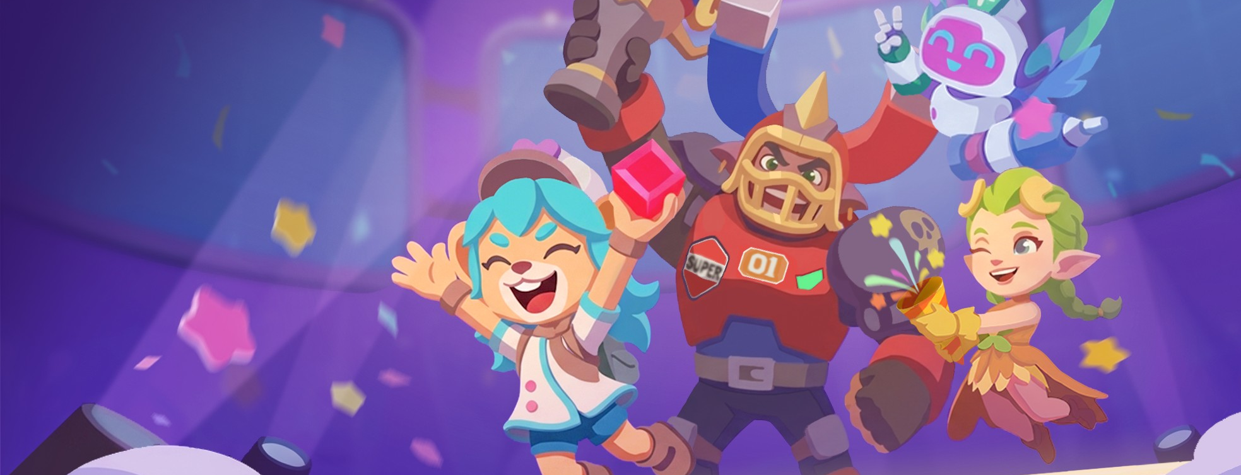
01 项目成果
角色、UI 与商业化包装的一体化产出
角色集合
三视图
主界面
拉新 Banner
张斌 · 游戏美术总监
07
Notes:
素材来源：
- 作品集/.../yz_characters_set
- 作品集/.../yz_scorpio_tv
- 作品集/.../yz_main_ui
- 作品集/.../yz_banner

Slide 8
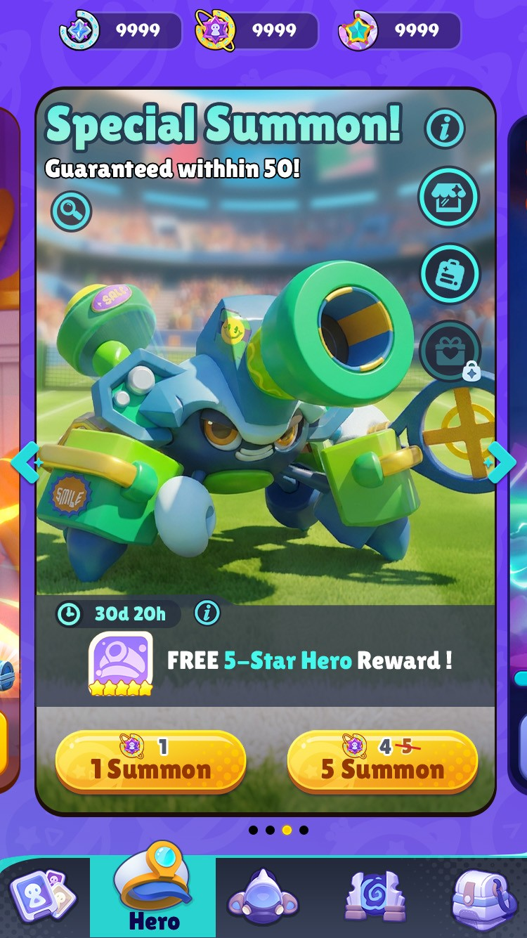
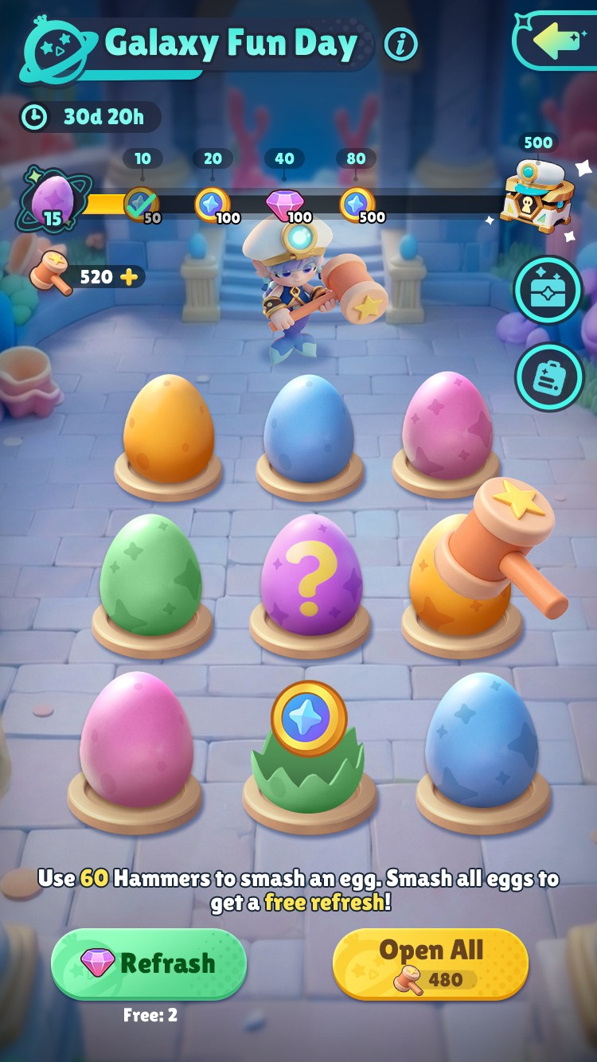
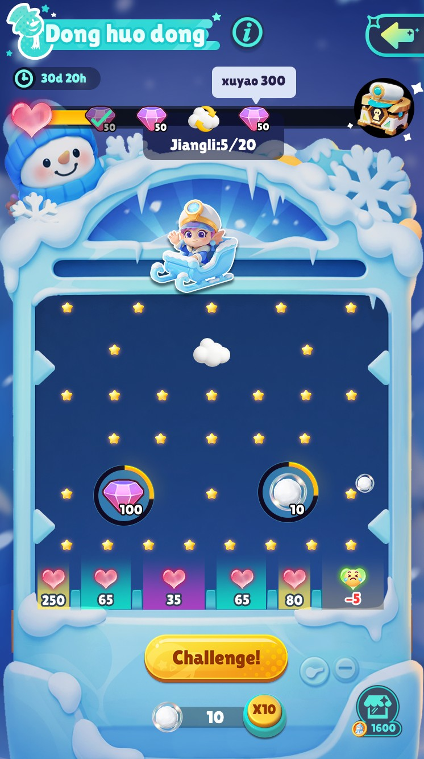
01 项目成果
高频活动与商业化场景的完整覆盖
运营与商业化视觉
覆盖活动主界面、玩法点位、结算反馈与礼包展示，兼顾视觉吸引与转化路径。
支持高频活动快速落地，让美术节奏跟上运营节奏。
活动卡池
砸蛋活动
雪球挑战
张斌 · 游戏美术总监
08
Notes:
素材来源：
- 作品集/奕兆/消消奇兵传/UI/.../yz_pool
- 作品集/奕兆/消消奇兵传/UI/.../yz_egg
- 作品集/奕兆/消消奇兵传/UI/.../yz_snowball

Slide 9
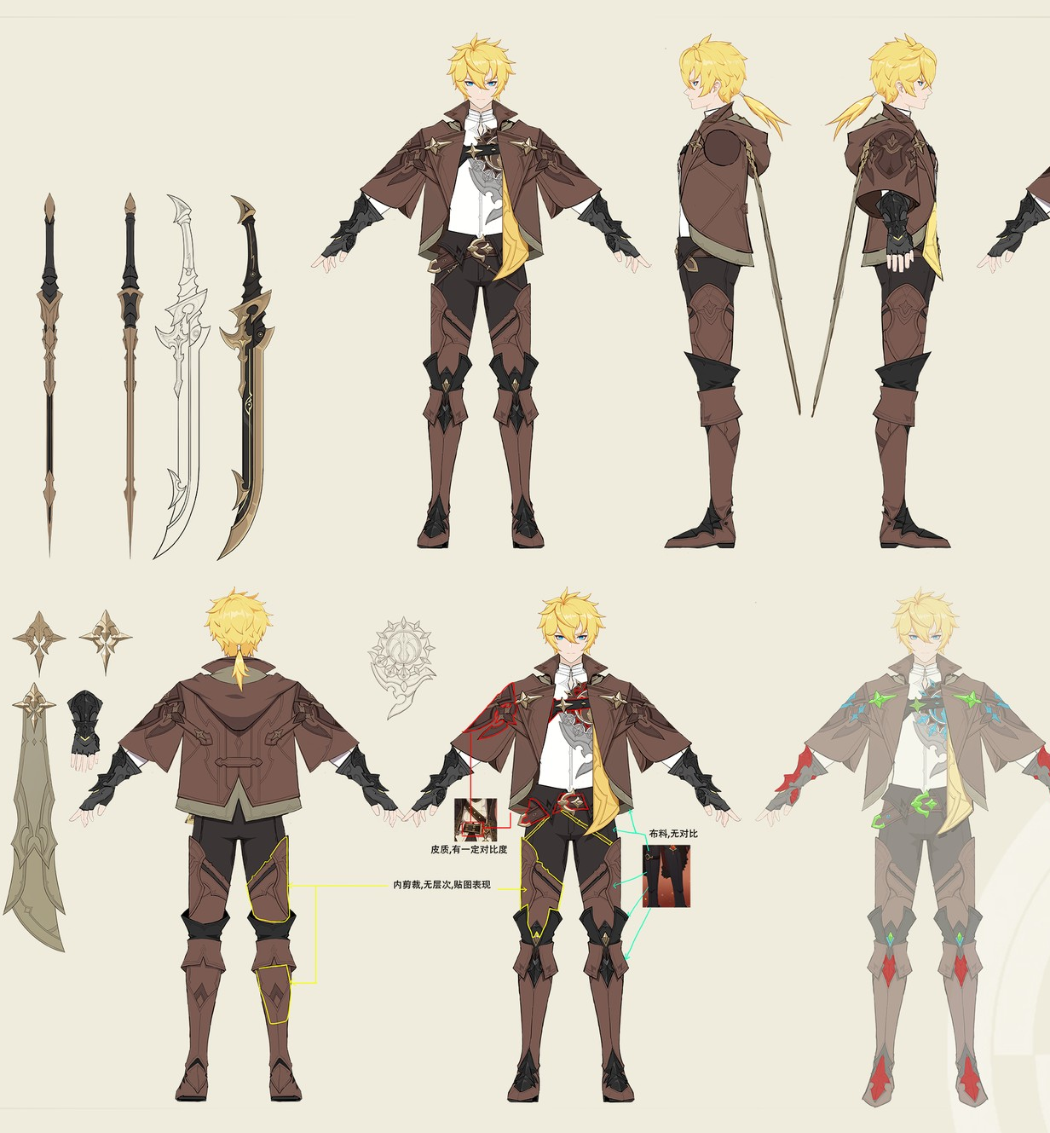
02 / 冰川网络
悠星大陆 · 大世界项目工业化流程0-1
2020.09 - 2024.10 ｜ 角色接口人 / 资深角色原画 ｜ 美术中心原画主管
◆
前期美术风格孵化与方向定义
◆
角色设计与制作规范、标准制定
◆
核心角色原画设计
◆
CP 资源对接与美术中台管理
以规范和管线支撑开放世界海量角色的稳定产出。
01 项目成果
09
Notes:
素材来源：
- 作品集/冰川/悠星大陆/悠星大陆：双月-战士设定.png

Slide 10
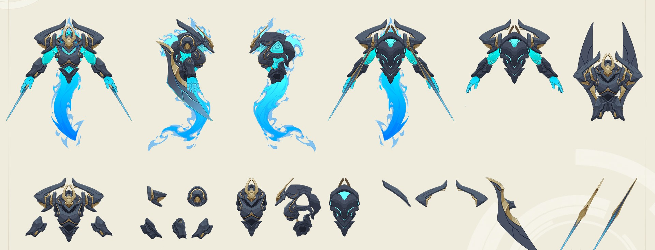
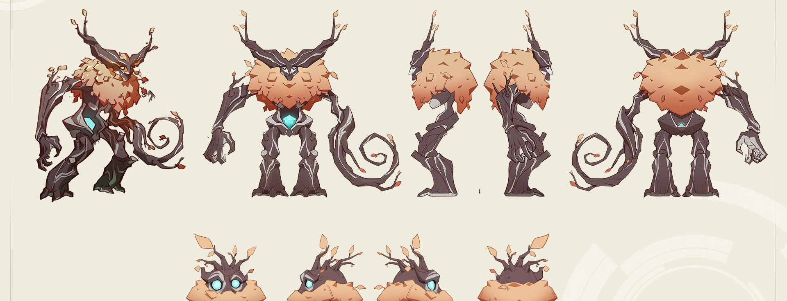
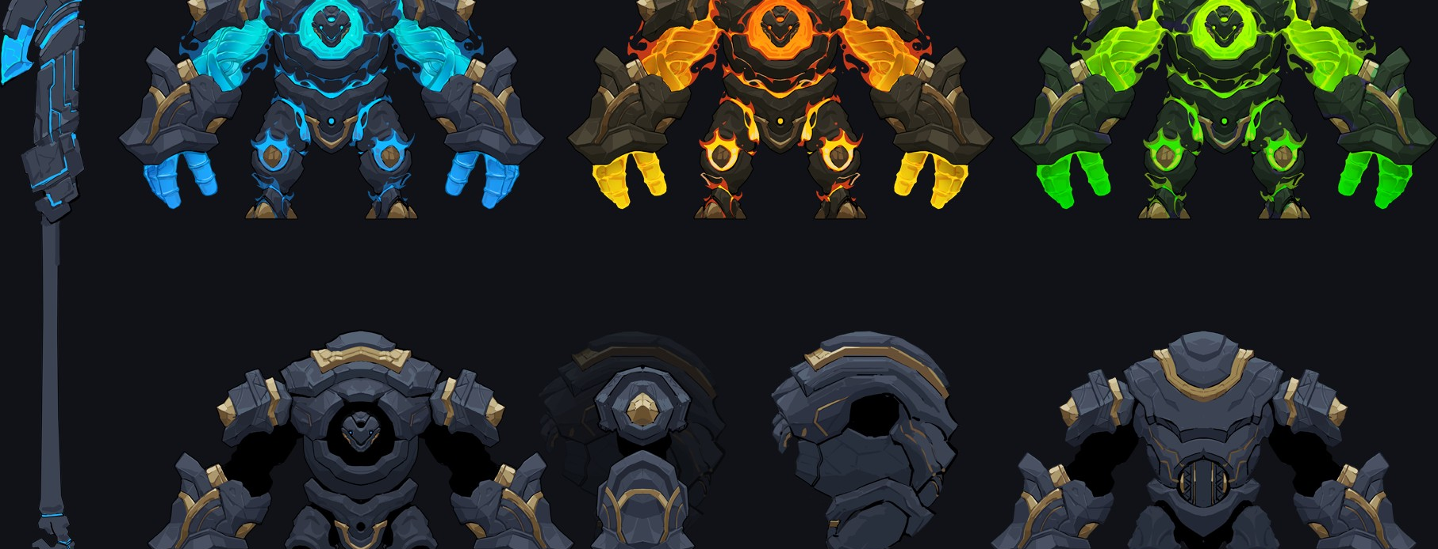
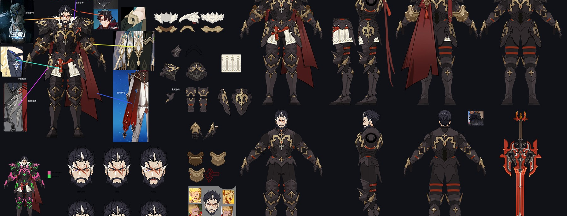
01 项目成果
开放世界的角色、怪物与 NPC 体系
关卡怪物
野外怪物
精英怪
NPC
张斌 · 游戏美术总监
10
Notes:
素材来源：
- 作品集/.../bc_level_monster
- 作品集/.../bc_wild_monster
- 作品集/.../bc_elite
- 作品集/.../bc_npc

Slide 11
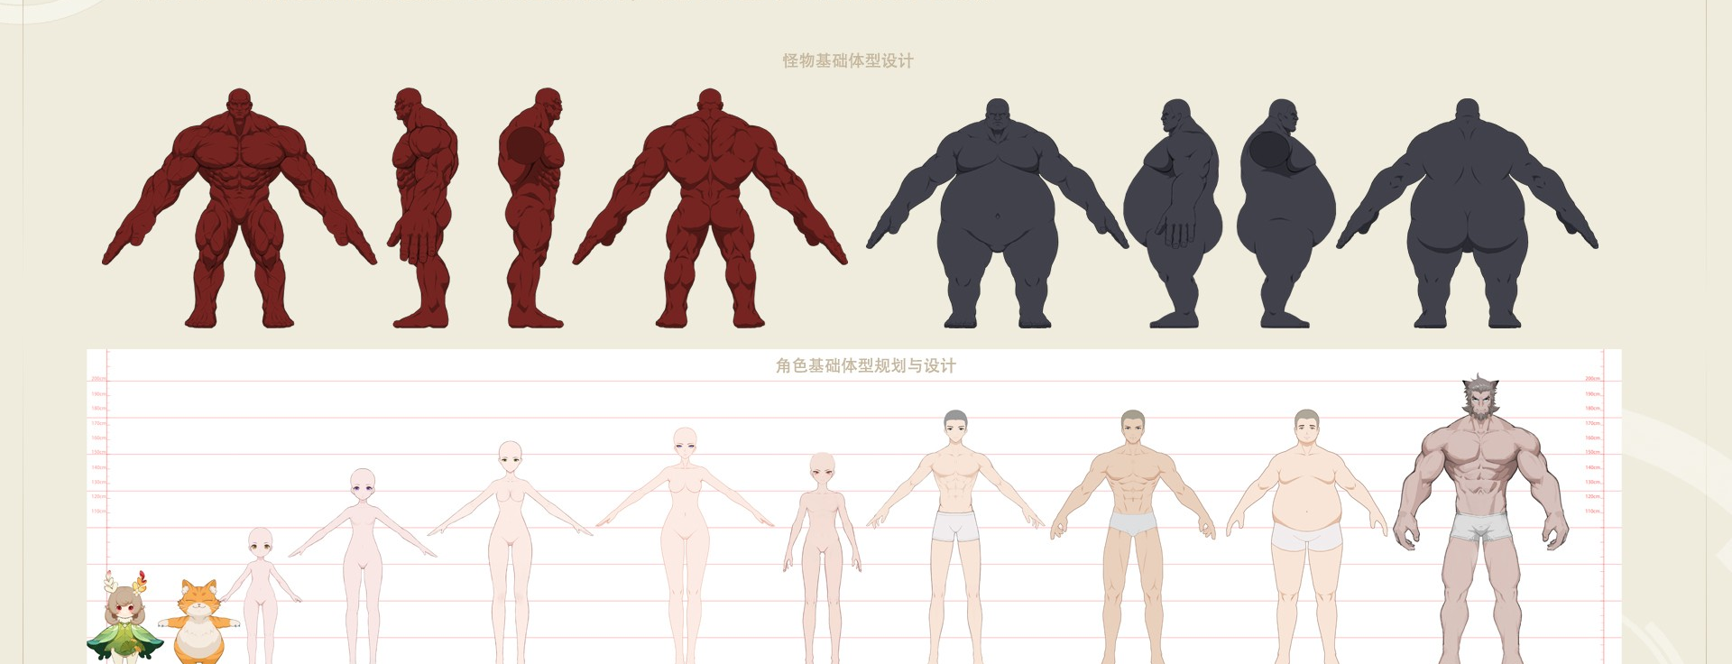
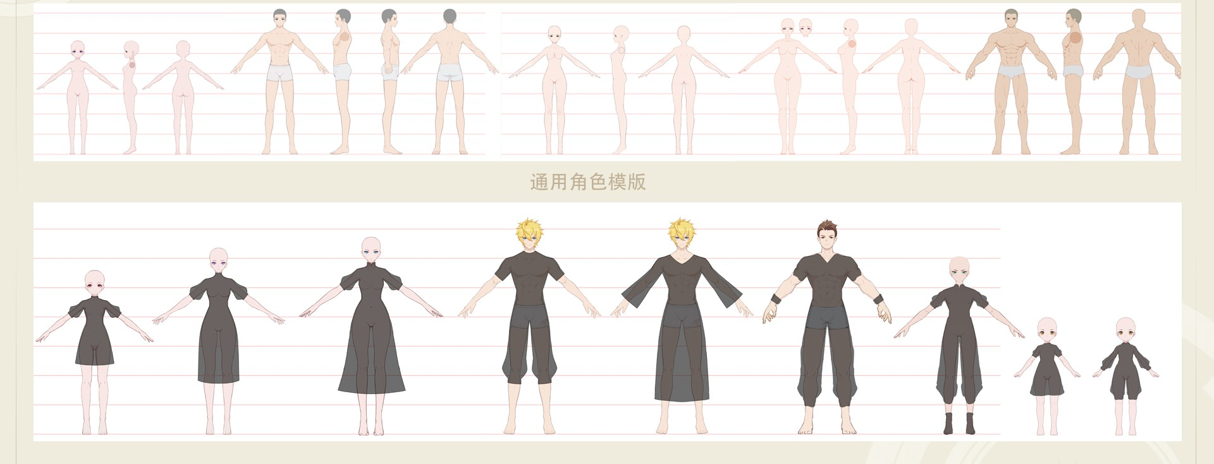
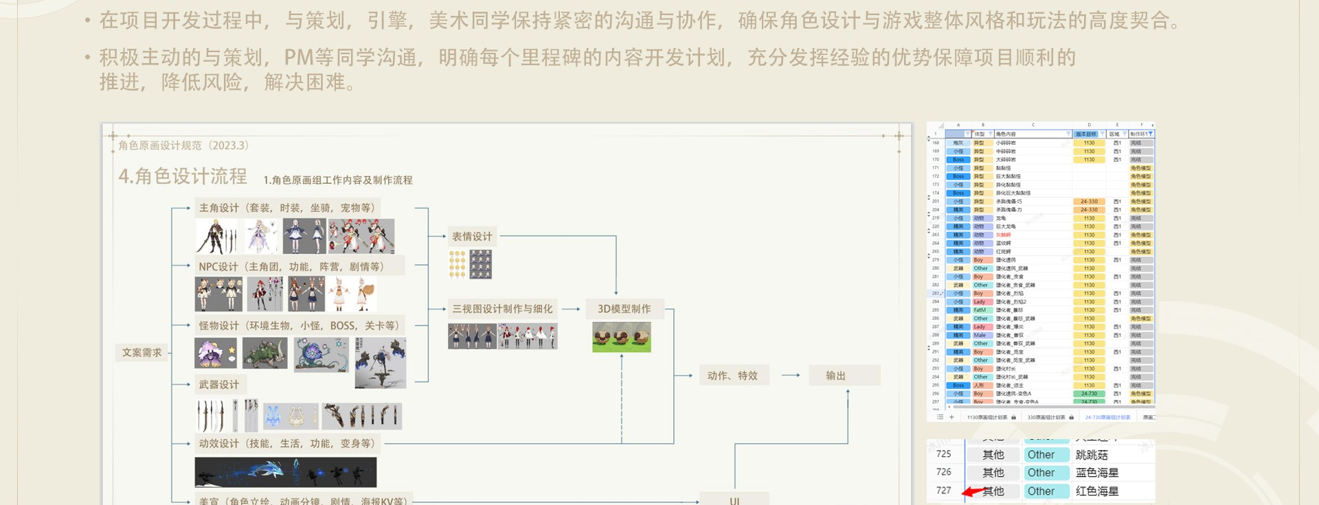
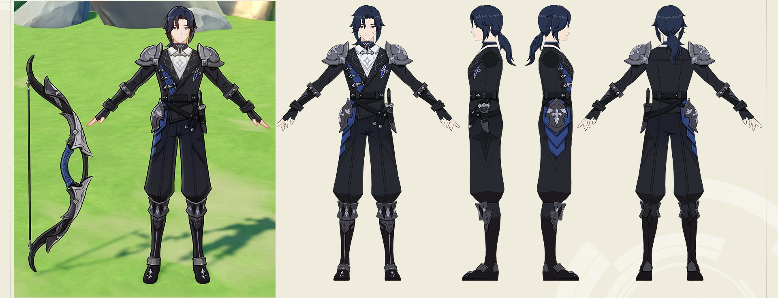
01 项目成果
从体型体系到生产规范，建立可复用角色管线
基础体型
通用体型
流程制定
落地把控
体型规划、流程制定与规范文档，支撑团队规模化产出。
张斌 · 游戏美术总监
11
Notes:
素材来源：
- 作品集/.../bc_body_base
- 作品集/.../bc_body_universal
- 作品集/.../bc_pipeline
- 作品集/.../bc_quality1

Slide 12
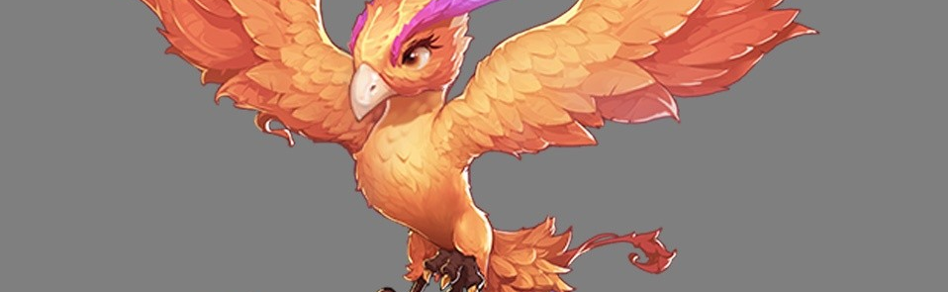
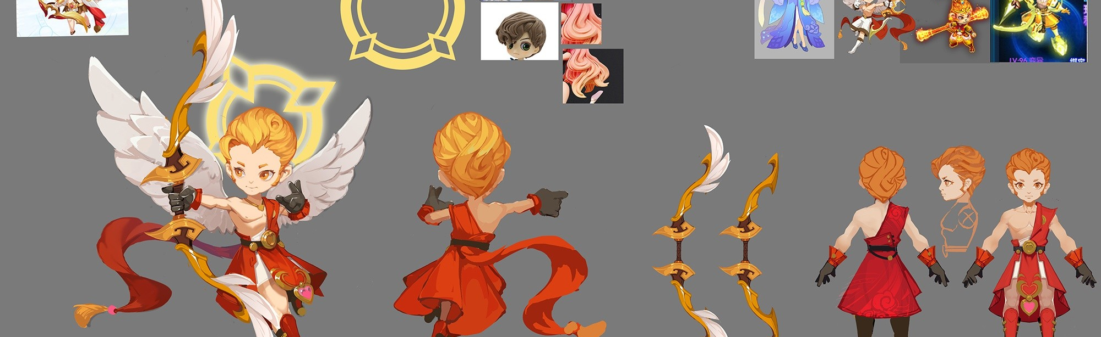
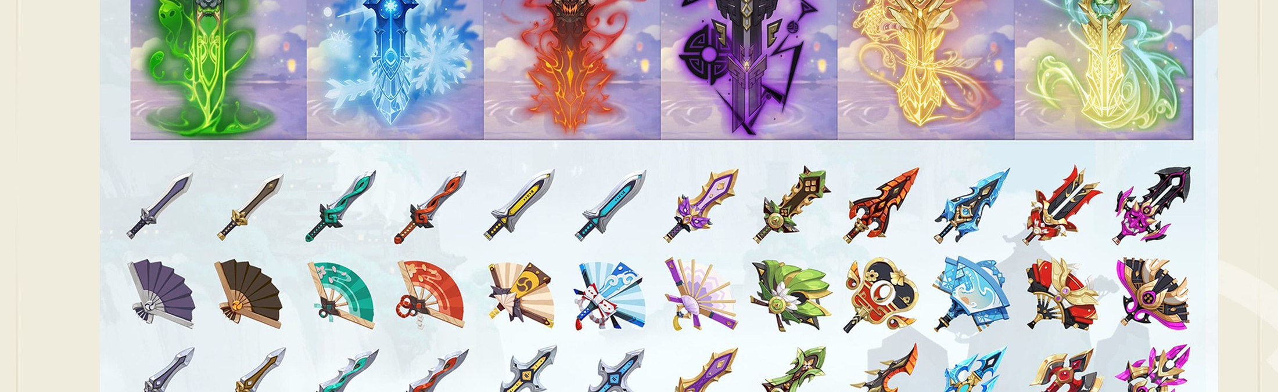
03 / 淘乐网络
桃花源记 & 少年仙侠传 · 主美统筹国风 Q 版回合制
2017.09 - 2020.09 ｜ 主美 ｜ 代号 S 项目主设计
◆
项目前期美术风格孵化
◆
设计与制作标准制定
◆
项目目标与计划制定
◆
搭建美术中台与职级晋升体系
以主美视角搭建从风格到组织的完整美术体系。
01 项目成果
12
Notes:
素材来源：
- 作品集/淘乐/桃花源记&少年仙侠传/陶乐-立绘1.jpg
- 作品集/淘乐/桃花源记&少年仙侠传/淘乐-桃手-x丘比特.jpg
- 作品集/淘乐/桃花源记&少年仙侠传/淘乐-少年仙侠传-图标插图标杆绘制_new.jpg

Slide 13
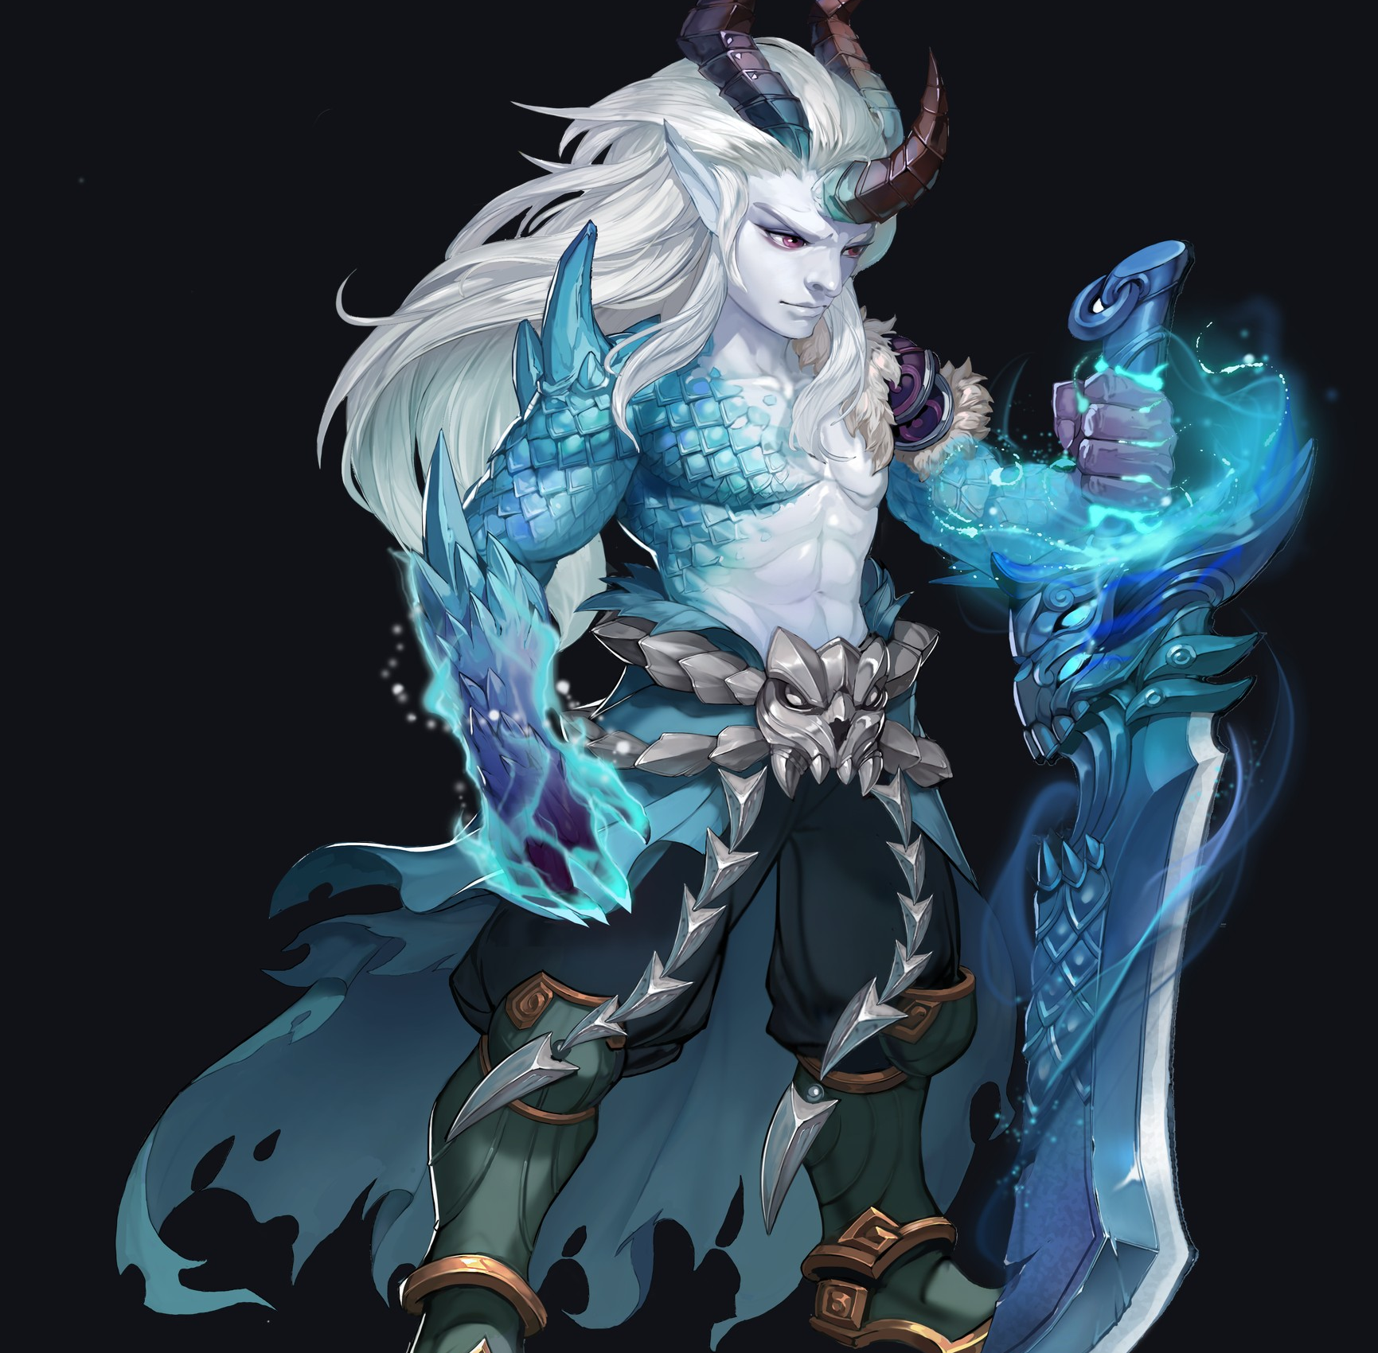
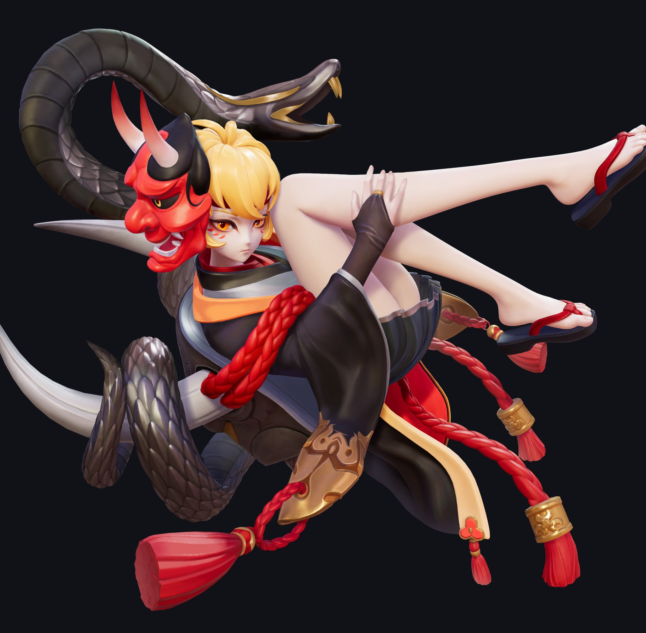
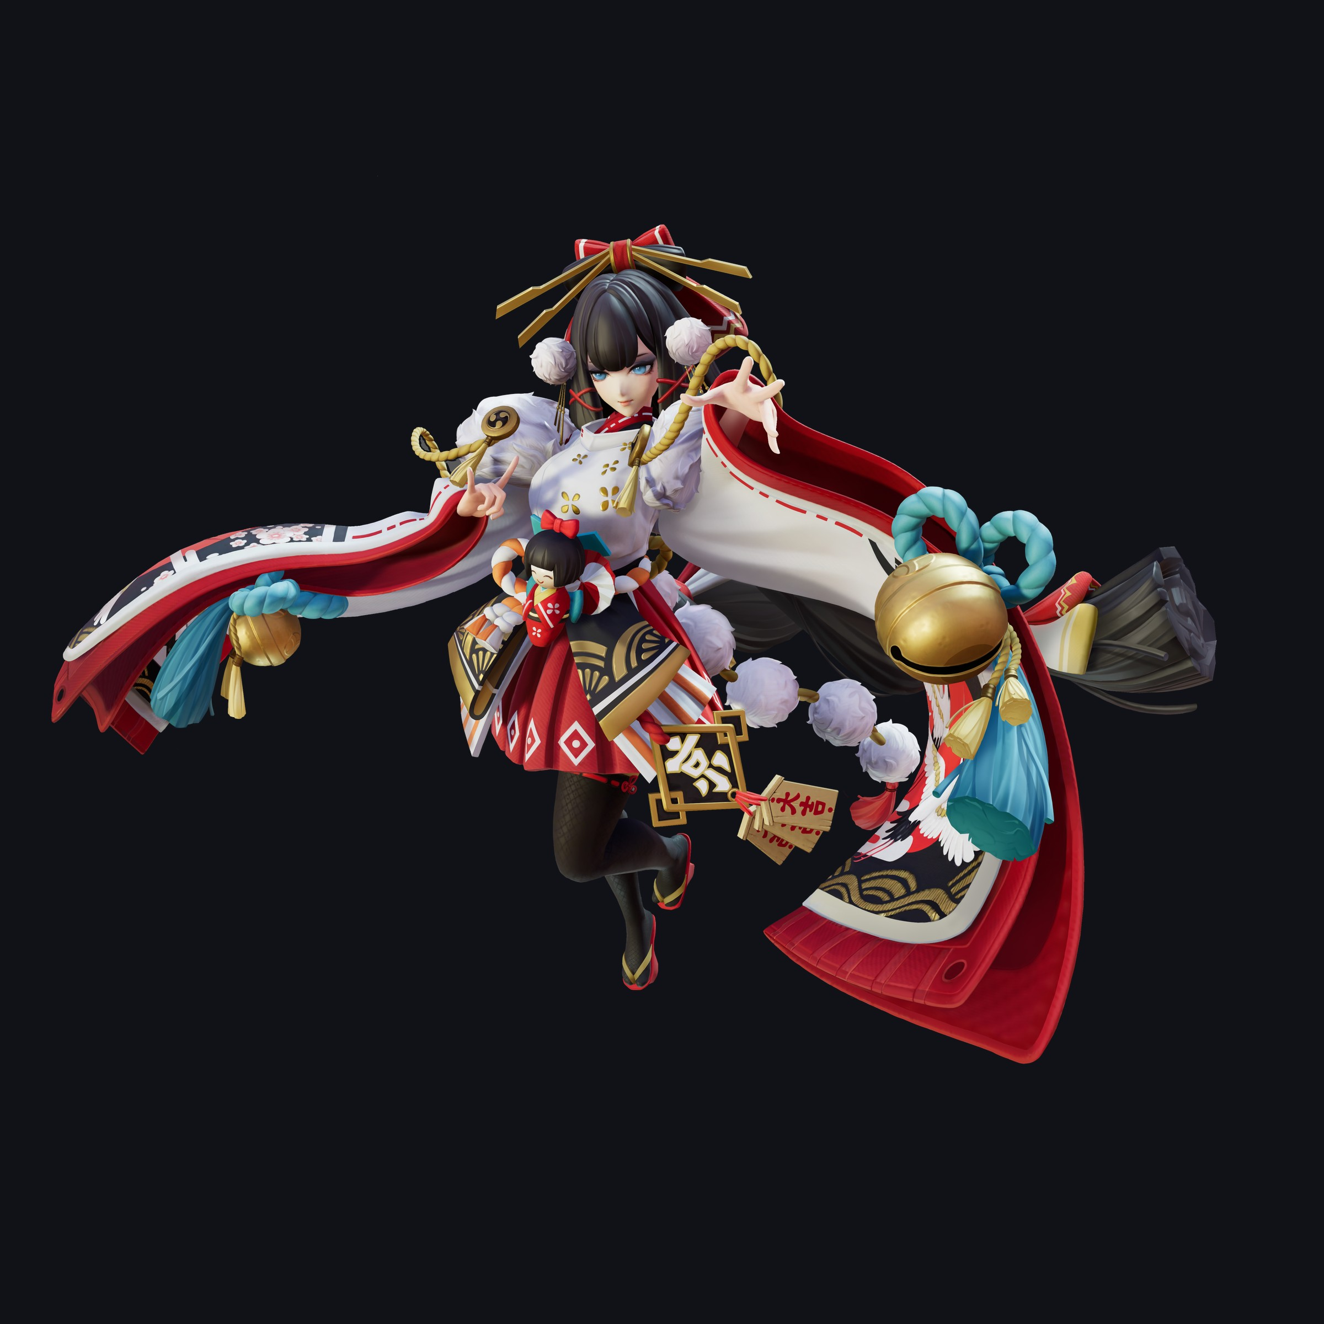
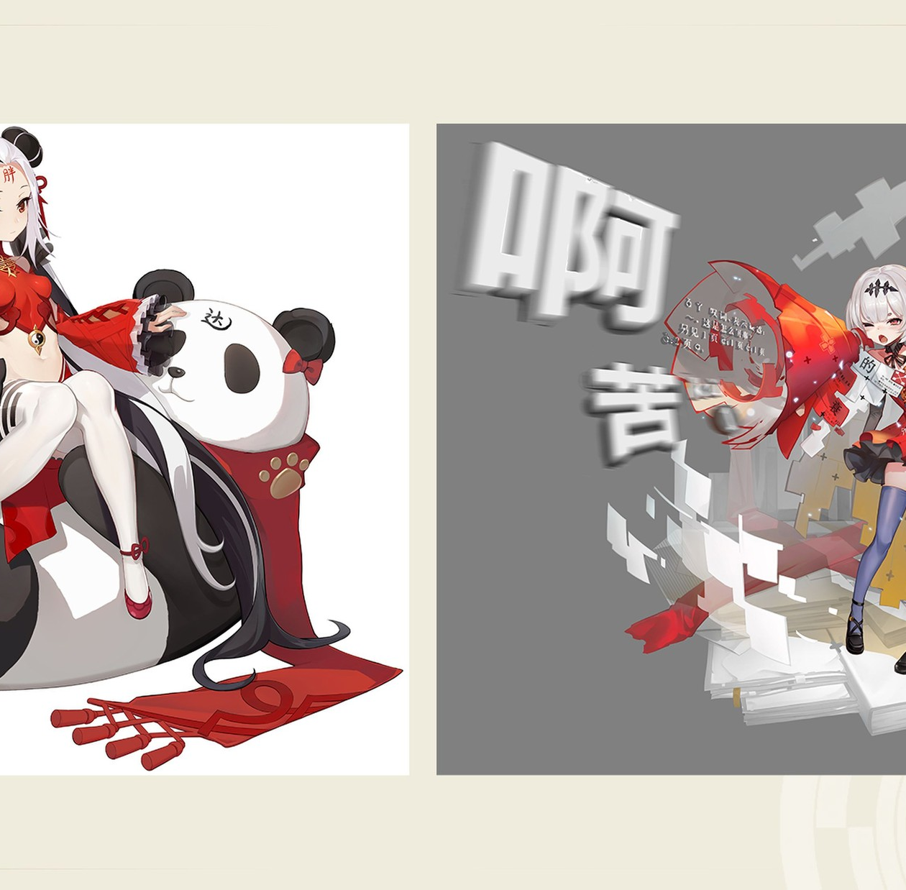
04 / 网易签约画师
10+ 项目的美术需求对接与高质量角色产出
2014.09 - 2017.09 ｜ 签约画师 / 个人工作室
◆
服务《大话西游手游》《梦幻西游手游》等 10+ 项目
◆
负责原画设计、立绘、KV
◆
指导三视图、拆分、修图、图标
◆
覆盖国风、和风与二次元题材
大话西游手游、轩辕剑龙舞云山、决战平安京、幻书启示录、永远的七日之都等
01 项目成果
13
Notes:
素材来源：
- 作品集/网易/大话西游手游/混天魔.png
- 作品集/网易/决战平安京/般若.png
- 作品集/网易/决战平安京/雪女.png
- 作品集/网易/幻书启示录/网易-幻书启示录立绘设计_new.jpg

Slide 14
EARLY CAREER
早期项目沉淀：从模型制作到角色设计管理
2013.09 - 2014.09
热血屠龙（3渲2 / 写实 / 页游），中后期任主美术；负责套装、坐骑、武器、翅膀等重要设计，协助风云无双 web、古剑 web。
深圳墨麟 · 角色主管 / 主美
2011.05 - 2013.09
神游记（3D / 写实 / 仙侠 / 页游）、诛神 OL（3渲2 / 卡通 / 页游），负责主角套装、时装、坐骑、武器设计。
北京呈天游 T4game · 原画设计 / 组长
2008.12 - 2010.12
哈派乐园（3D / 音乐剧 / 卡通 / 动画片）角色、道具、场景模型，后期兼任原画、灯光渲染与动作捕捉调优。
沈阳瀚唐 · 3D 模型师
跨品类、跨流程的经历，构成今天做管理时能看懂每个环节的基础。
01 项目成果
14
Notes:
素材来源：
- 无外部素材

Slide 15
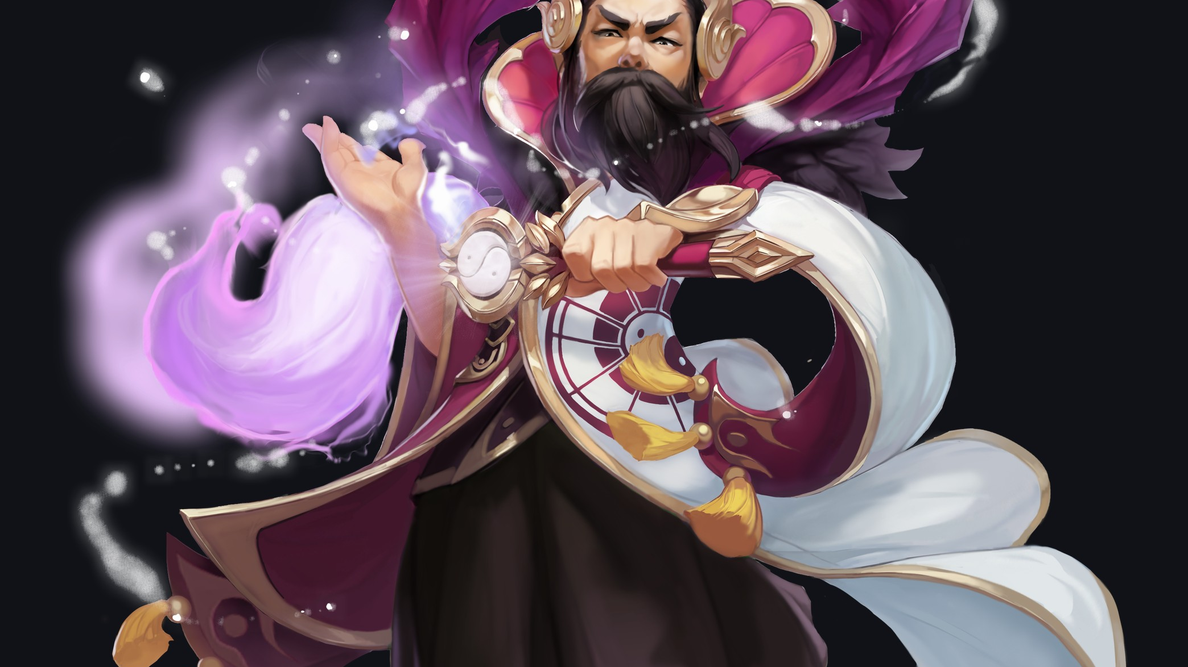
02
手绘设计能力
角色原画、立绘、KV 与完整设计过程
张斌 · 游戏美术总监
15

Slide 16
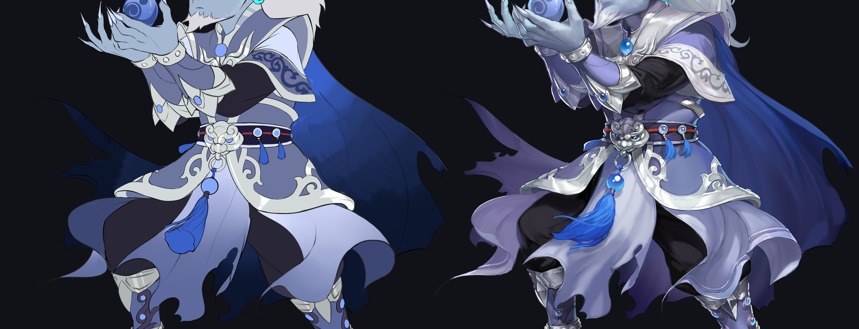
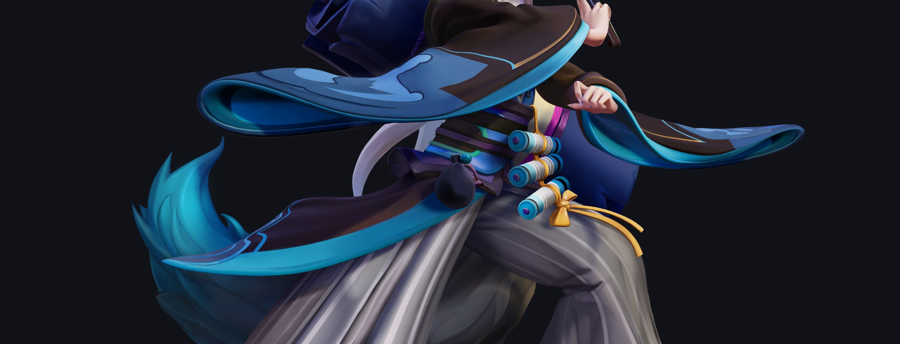
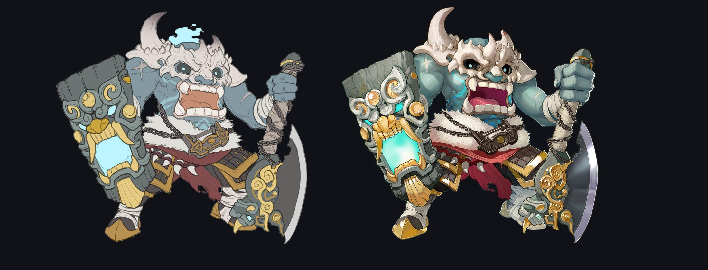
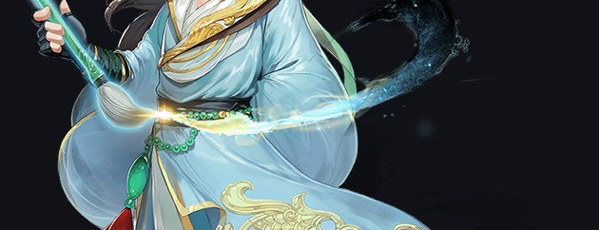
02 手绘设计能力
国风、写实与和风：多题材角色表现
银角大王
妖狐
刑天
书生
不同题材下的造型把控与角色性格塑造。
张斌 · 游戏美术总监
16
Notes:
素材来源：
- 作品集/.../wy_yinjiao
- 作品集/.../wy_fox
- 作品集/.../wy_xingtian
- 作品集/.../wy_scholar

Slide 17
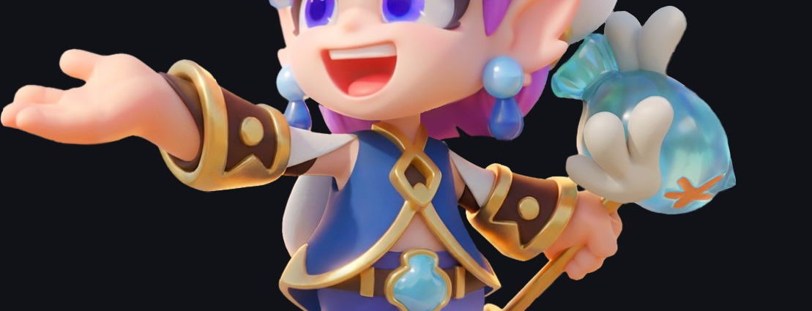
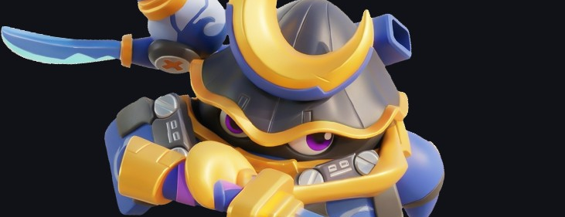
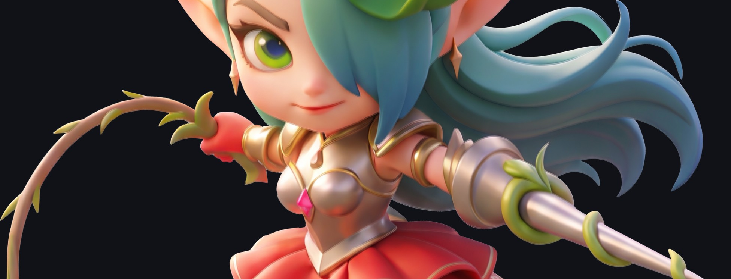
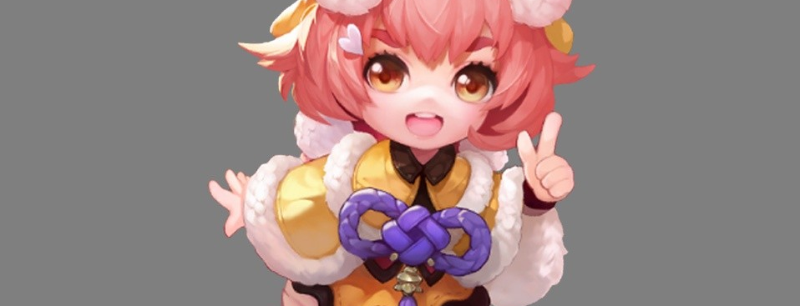
02 手绘设计能力
卡通与 Q 版：角色性格与商业适配
泡泡
月牙武士
罗莎莉亚
立绘
从形象识别到表情与气质，适配轻松向玩法与运营场景。
张斌 · 游戏美术总监
17
Notes:
素材来源：
- 作品集/.../yz_bubble
- 作品集/.../yz_moon
- 作品集/.../yz_rosalia
- 作品集/.../tl_stand2

Slide 18
02 手绘设计能力
从概念到成品：三视图、细化与材质参考
泡泡
月牙武士
罗莎莉亚
立绘
三视图、设计细化、拆分与材质参考完整呈现，确保概念可被 3D 团队稳定还原。
张斌 · 游戏美术总监
18
Notes:
素材来源：
- 作品集/.../yz_bubble
- 作品集/.../yz_moon
- 作品集/.../yz_rosalia
- 作品集/.../tl_stand2

Slide 19
VALUE
管理能落地，产品看得见，设计有手感
15 年以上角色设计与团队管理经验，经历覆盖 MMO、大世界、RPG等多类型产品，擅长卡通风格化设计；多款 0-1 项目从风格孵化到上线落地的完整开发过程。
管理
产品
设计
SOP / 管线 / 团队 / 终审
0-1 / 迭代 / 发行 / 商业化
风格 / 角色 / 立绘 / 落地
张斌 ｜ 深圳 ｜ 18600805208 ｜ 860404@qq.com
张斌 · 游戏美术总监
19
Notes:
素材来源：
- 无外部素材

